Slide 1
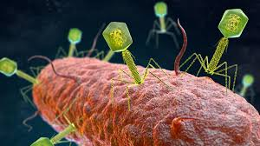
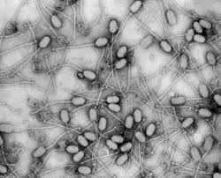
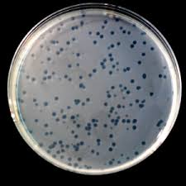


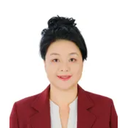
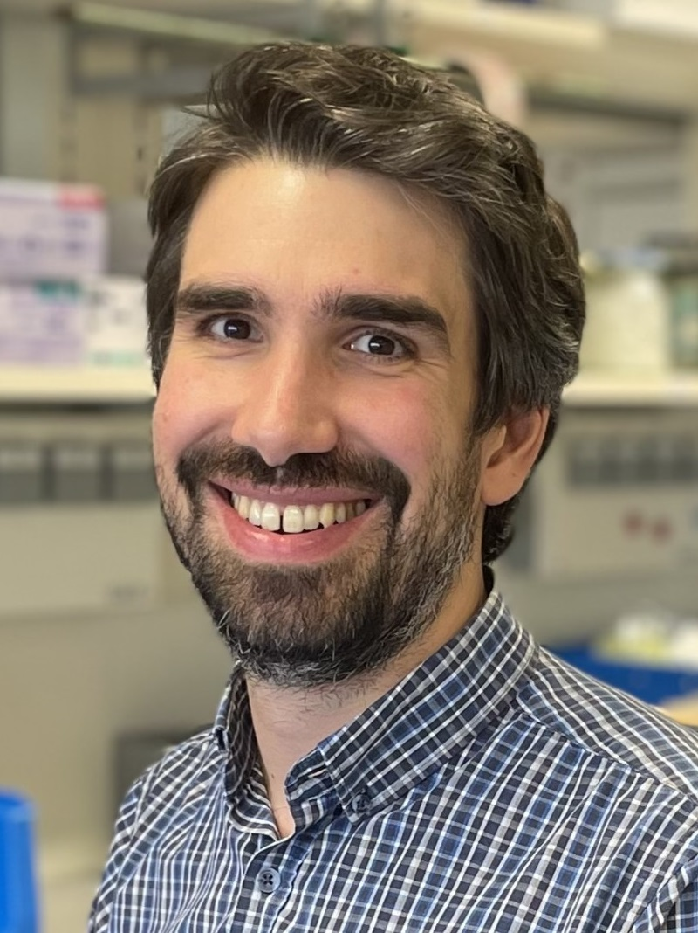

Fachgruppe:
Mikrobielle Viren
(gemeinsame Fachgruppe DGHM/VAAM)
Sprecher:innen:
Sprecherin
Prof. Dr. Stefanie Barbirz
Medical School Berlin
Hochschule für Gesundheit und Medizin
Stellv. Sprecherin
Prof. Dr. Li Deng
Prävention von Mikrobiellen Infektionskrankheiten
Technische Universität München (TUM)
Schriftführer
Dr. David Gerlach
Biozentrum, Mikrobiologie
Ludwig-Maximilians-Universität München

Slide 2
Aktuelle Schwerpunkte der Fachgruppe
[Hier die thematischen Schwerpunkte erwähnen: was definiert die FG/StAG, für wen ist eine Mitgliedschaft interessant]
Die FG ,,mikrobielle Viren“ richtet sich an Forscherinnen und Forscher mit Bezug zu Viren in Archäen und Bakterien
Mit beiden Gesellschaften kommen wir auf ca. 100 Mitglieder.
Die FG wurde 2026 für 4 weitere Jahre formal bestätigt.
Die Mitglieder widmen sich momentan verstärkt der Grundlagenforschung von Virus-Wirtsinteraktionen, welche durch ein breites Spektrum an Methoden untersucht werden - von biochemischen Experimenten an einzelnen Zellen bis zu bioinformatischen Ansätzen in bakteriellen Gemeinschaften.

Slide 3
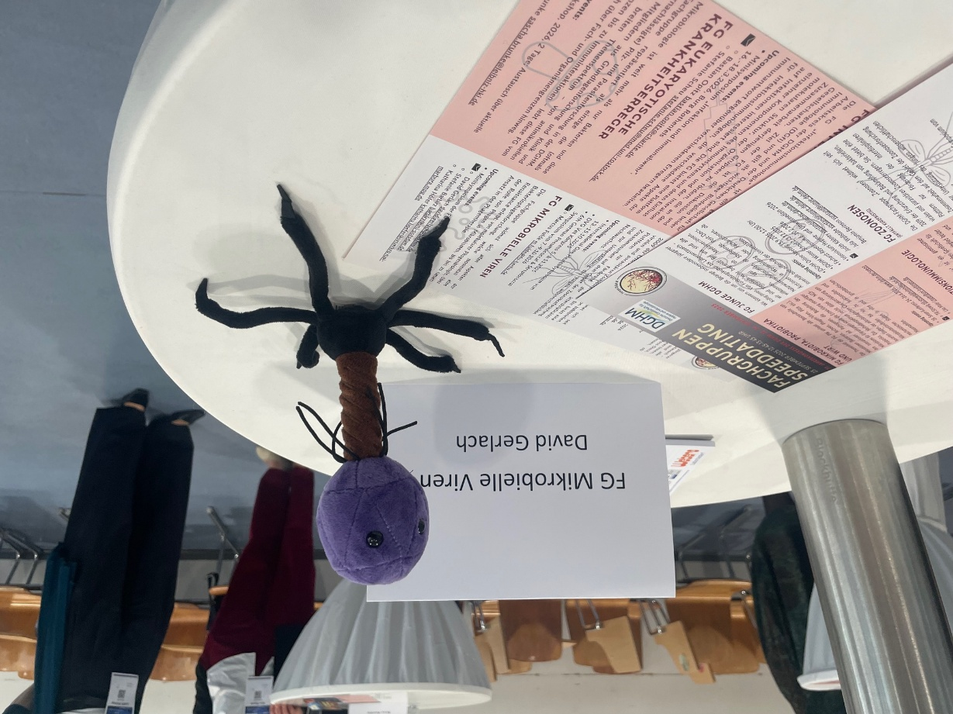
Aktivitäten 2025/2026
Mini Symposium Jahrestreffen VAAM 2025 (Bochum)
,,Speeddating junge DGHM“ 2025 (Jena)
Dual-Symposium mit FG ,,Regulation“ Jahrestreffen VAAM 2026 (Berlin)
  Wahl der neuen Sprecherinnen:
    Stefanie Barbirz (Wiederwahl)
    neue stellvertretende Sprecherin Li Deng
Representation auf dem internationalen Symposium des SPP2330 in Berlin
[Aktivitäten wie Fachgruppentreffen (Ungefähre Teilnehmerzahlen?), Vortragsreihen, Auftritte bei externen Veranstaltungen als FG/StAG (welche), Projekte, die von (großen Teilen) der FG/StAG durchgeführt wurden. Hier können auch mögliche Probleme oder positive Erfahrungen erwähnt werden]

Slide 4
Zukunft & Vernetzung
[Mit welchen FG/StAGs, auch außerhalb der DGHM bestehen enge Verbindungen oder sollten angestrebt werden? Welche kurzfristigen und langfristigen Ziele hat die FG/StAG?]
Gemeinsames Symposium mit der VAAM FG Regulation
Geplante Interaktionen:
  Stärkere Präsenz auf der Jahrestagung der DGHM
  Interaktion mit Organisationen mit translationaler Phagenforschung z. B. DZIF TransPhage-Netzwerk
  International Equivalents – French phage network
Erhalt des Netzwerk des SPP2330 - New Concepts in Prokaryotic Virus-host Interactions
2028: „3. Deutsches Phagensymposium“ / Summer School
Katalog von deutschen Wissenschaftlern mit Bezug zu mikrobiellen Viren

Slide 5
Wünsche (an den Vorstand, anderen FG etc.)
[Was kann anders und/oder besser werden, welche Formate, Strukturen oder Abläufe würden der FG/StAG nutzen? Diese Folie ist optional, aber sehr hilfreich]
Einfachere Interaktionsmöglichkeiten mit den anderen FG/StAG?
Direkte Möglichkeit DGHM/VAAM-affiliierte Social-Media-Kanäle zu verwenden und dort Interessantes aus dem Laboralltag oder Aktuelles zu posten?

